Slide 1
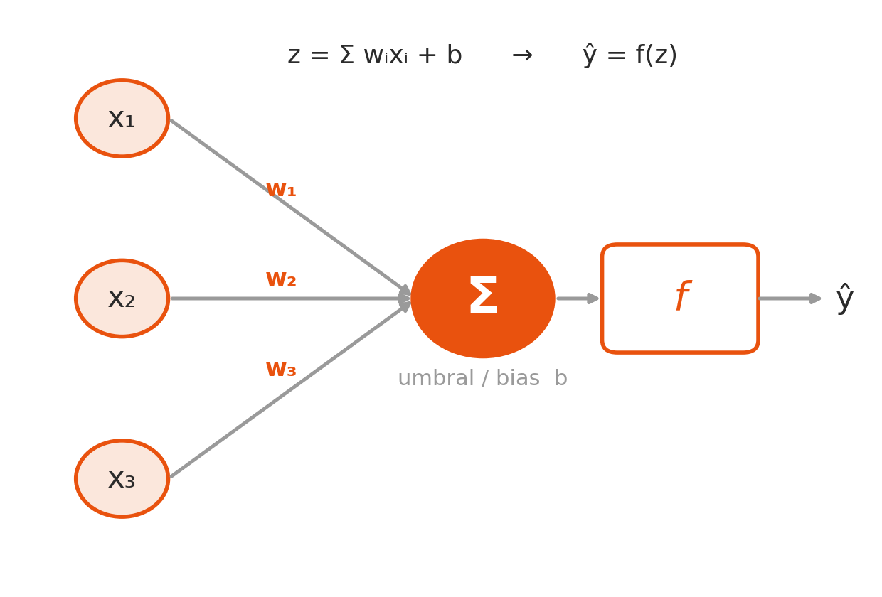
CUNEF
PERCEPTRÓN SIMPLE
APRENDIZAJE PROFUNDO · TEMA 1
1.2. Perceptrón simple
Prof. Óscar Sánchez Rueda
CUNEF Universidad · Curso 2026-2027
Aprendizaje Profundo · Óscar Sánchez Rueda · Curso 2026-2027
#1

Slide 2
CUNEF
PERCEPTRÓN SIMPLE
¿De qué trata este tema?
La unidad básica
• El perceptrón es la neurona artificial más simple: combina varias entradas y produce una salida.
• Calcula una suma ponderada de las entradas y la compara con un umbral.
• Una función de activación decide qué información se propaga a la siguiente capa.
• Para entrenarlo medimos el error con una función de coste.
• Es el ladrillo con el que se construyen las redes neuronales profundas.
Aprendizaje Profundo · Óscar Sánchez Rueda · Curso 2026-2027
#2

Slide 3
CUNEF
ÍNDICE
Índice del tema
1
El perceptrón: estructura, pesos y umbral.
2
Funciones de activación: sigmoide, tanh, softmax y ReLU.
3
Funciones de coste: MSE, MAE y cross-entropy.
4
Cómo elegir la activación y la pérdida adecuadas.
Aprendizaje Profundo · Óscar Sánchez Rueda · Curso 2026-2027
#3

Slide 4
CUNEF
BLOQUE 1
04
El perceptrón
Aprendizaje Profundo · Óscar Sánchez Rueda · Curso 2026-2027
#4

Slide 5
CUNEF
PERCEPTRÓN
El perceptrón: cómo funciona
De la entrada a la salida
• Recibe varias entradas x₁, x₂, x₃… cada una con un peso wᵢ que mide su importancia.
• Calcula la suma ponderada z = Σ wᵢxᵢ + b, donde b es el sesgo o umbral.
• Aplica una función de activación f(z) para obtener la salida ŷ.
• Ajustando pesos y umbral la neurona aprende a decidir.
Aprendizaje Profundo · Óscar Sánchez Rueda · Curso 2026-2027
#5

Slide 6
CUNEF
PERCEPTRÓN
Ejemplo intuitivo: ¿voy de fiesta?
Tres entradas binarias
• x₁ = Tengo dinero
• x₂ = Tengo pareja
• x₃ = Tengo tarea
• Cada entrada vale 1 (sí) o 0 (no). El perceptrón suma las que se cumplen y la compara con un umbral.
Caso A · umbral = 1
x = (1, 1, 0) · pesos = 1
Suma: 1 + 1 + 0 = 2 > 1
→ SÍ ir de fiesta
Caso B · umbral = 5, pesos (3,1,1)
x = (0, 1, 1)
Suma: 0·3 + 1 + 1 = 2 < 5
→ NO ir de fiesta
Aprendizaje Profundo · Óscar Sánchez Rueda · Curso 2026-2027
#6

Slide 7
CUNEF
BLOQUE 2
07
Funciones de activación
Aprendizaje Profundo · Óscar Sánchez Rueda · Curso 2026-2027
#7

Slide 8
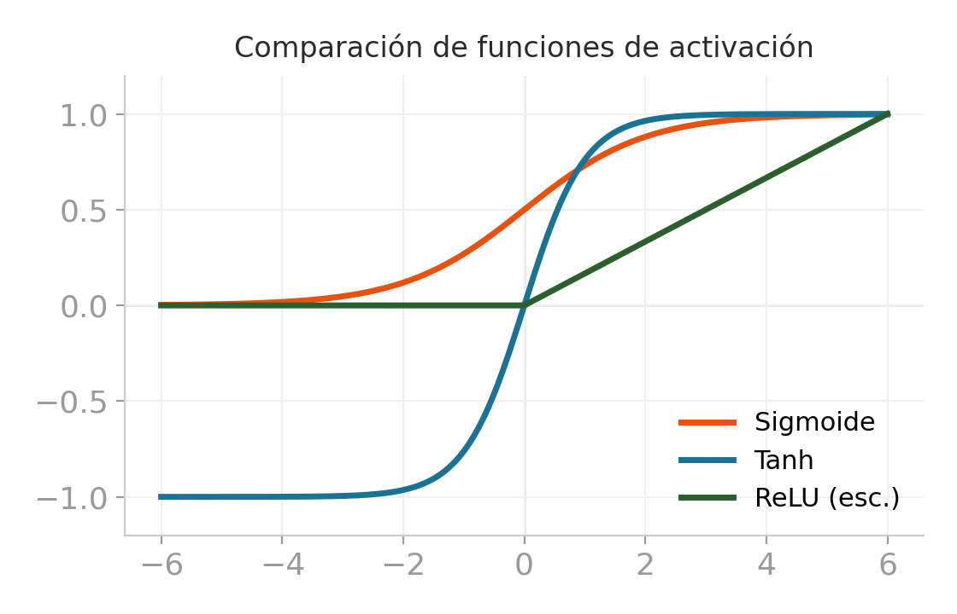
CUNEF
FUNCIÓN DE ACTIVACIÓN
¿Qué es una función de activación?
Su papel en la red
• Controlan qué información se propaga de una capa a la siguiente (forward propagation).
• Convierten el valor neto z (entradas · pesos + bias) en un nuevo valor de salida.
• Combinar activaciones no lineales con varias capas permite aprender relaciones no lineales.
• La mayoría comprimen la salida al rango (0, 1) o (−1, 1).
• Si la salida es 0 la neurona está inactiva: no transmite información.
Aprendizaje Profundo · Óscar Sánchez Rueda · Curso 2026-2027
#8

Slide 9
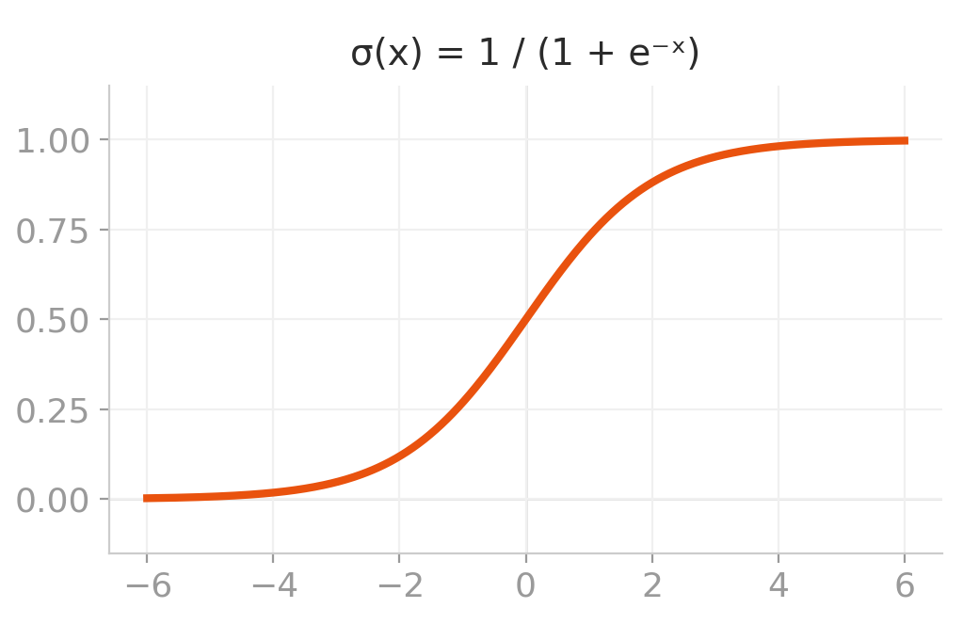
CUNEF
FUNCIÓN DE ACTIVACIÓN
Sigmoide
σ(x) = 1 / (1 + e⁻ˣ)
• Comprime cualquier valor al rango (0, 1).
• Interpretable como una probabilidad; útil en la capa de salida de clasificación binaria.
• Inconveniente: satura en los extremos y provoca vanishing gradients.
Aprendizaje Profundo · Óscar Sánchez Rueda · Curso 2026-2027
#9

Slide 10
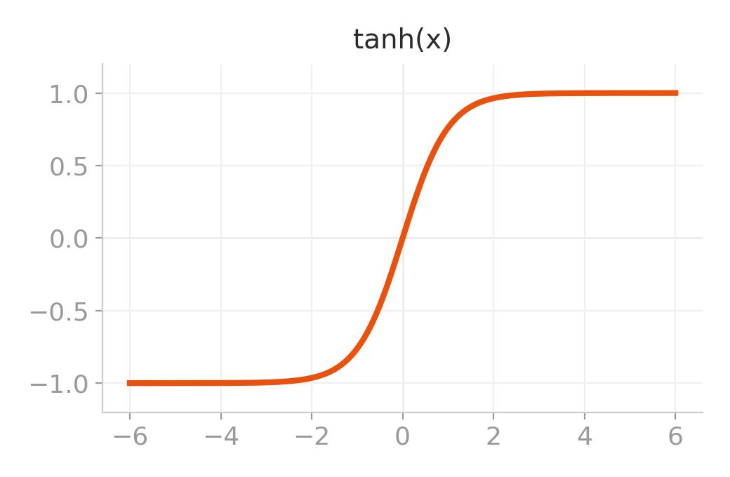
CUNEF
FUNCIÓN DE ACTIVACIÓN
Tangente hiperbólica (Tanh)
tanh(x)
• Similar a la sigmoide pero centrada en 0, con rango (−1, 1).
• Al estar centrada en cero suele converger mejor que la sigmoide.
• También satura en los extremos para valores grandes.
Aprendizaje Profundo · Óscar Sánchez Rueda · Curso 2026-2027
#10

Slide 11
CUNEF
FUNCIÓN DE ACTIVACIÓN
Softmax
Probabilidades multiclase
• Generaliza la sigmoide a varias clases.
• Convierte un vector de valores en una distribución de probabilidad que suma 1.
• Se usa en la capa de salida de clasificación multiclase.
• La clase con mayor probabilidad es la predicción del modelo.
softmax(zᵢ) = e^{zᵢ} / Σⱼ e^{zⱼ}
cada salida ∈ (0, 1) · Σ salidas = 1
Aprendizaje Profundo · Óscar Sánchez Rueda · Curso 2026-2027
#11

Slide 12
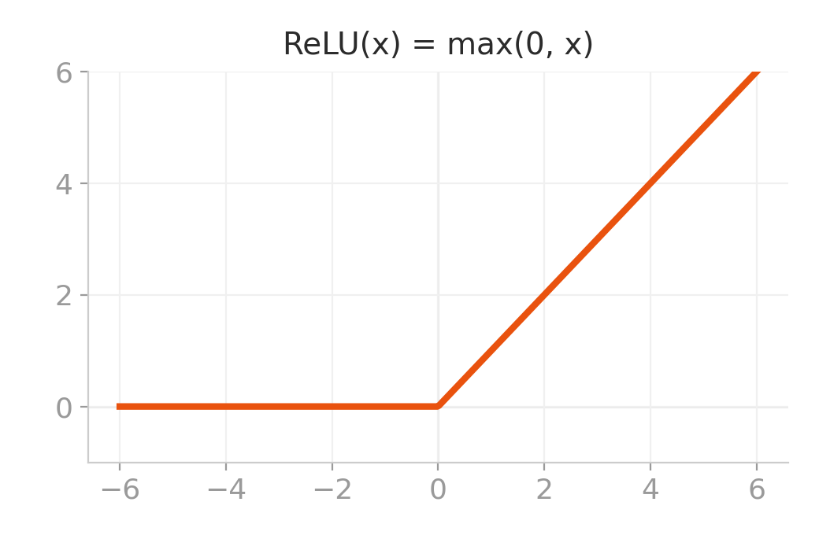
CUNEF
FUNCIÓN DE ACTIVACIÓN
Rectified Linear Unit (ReLU)
ReLU(x) = max(0, x)
• La función de activación más empleada hoy en día.
• Su derivada es 0 o constante, lo que evita el problema de vanishing gradients.
• Muy eficiente de calcular; acelera el entrenamiento.
• Buenos resultados en aplicaciones muy diversas.
Aprendizaje Profundo · Óscar Sánchez Rueda · Curso 2026-2027
#12

Slide 13
CUNEF
FUNCIÓN DE ACTIVACIÓN
Elegir la función de activación adecuada
Contexto
Recomendación
Capas ocultas
ReLU (o variantes: Leaky ReLU, GELU)
Salida · binaria
Sigmoide
Salida · multiclase
Softmax
Salida · regresión
Lineal (sin activación)
Aprendizaje Profundo · Óscar Sánchez Rueda · Curso 2026-2027
#13

Slide 14
CUNEF
BLOQUE 3
014
Funciones de coste
Aprendizaje Profundo · Óscar Sánchez Rueda · Curso 2026-2027
#14

Slide 15
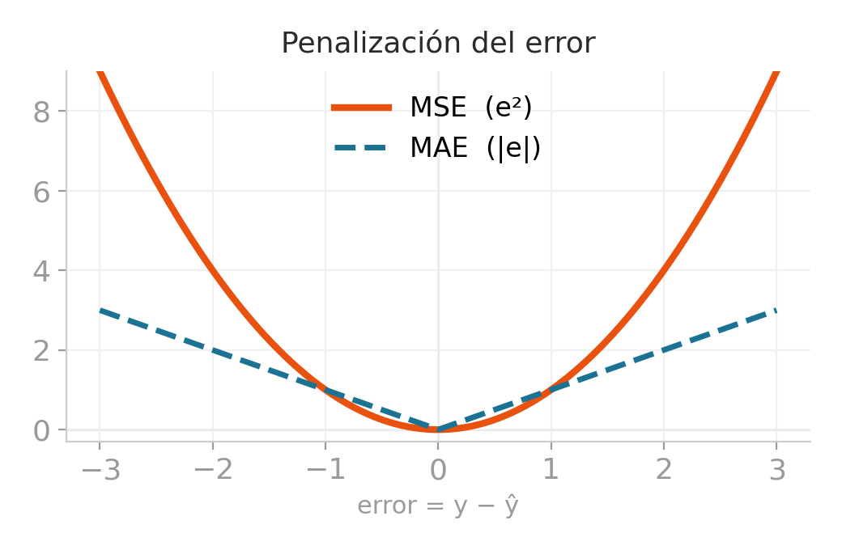
CUNEF
FUNCIÓN DE COSTE
¿Qué es una función de coste?
Medir el error
• Mide cuánto se equivoca el modelo comparando la predicción ŷ con el valor real y.
• Entrenar = minimizar esta función ajustando pesos y bias.
• El descenso de gradiente usa su derivada para actualizar los parámetros.
• La elección depende del problema: regresión o clasificación.
Aprendizaje Profundo · Óscar Sánchez Rueda · Curso 2026-2027
#15

Slide 16
CUNEF
FUNCIÓN DE COSTE
Error cuadrático medio (MSE)
MSE = (1/n) Σ (yᵢ − ŷᵢ)²
• Promedio de los errores al cuadrado; típico en regresión.
• Penaliza más los errores grandes (crecimiento cuadrático).
• Muy sensible a outliers.
Aprendizaje Profundo · Óscar Sánchez Rueda · Curso 2026-2027
#16

Slide 17
CUNEF
FUNCIÓN DE COSTE
Error medio absoluto (MAE)
Alternativa robusta
• Promedio de los errores absolutos.
• Crece de forma lineal: más robusto frente a outliers que el MSE.
• No deriva tan suavemente en el cero, pero es muy interpretable.
MAE = (1/n) Σ |yᵢ − ŷᵢ|
Aprendizaje Profundo · Óscar Sánchez Rueda · Curso 2026-2027
#17

Slide 18
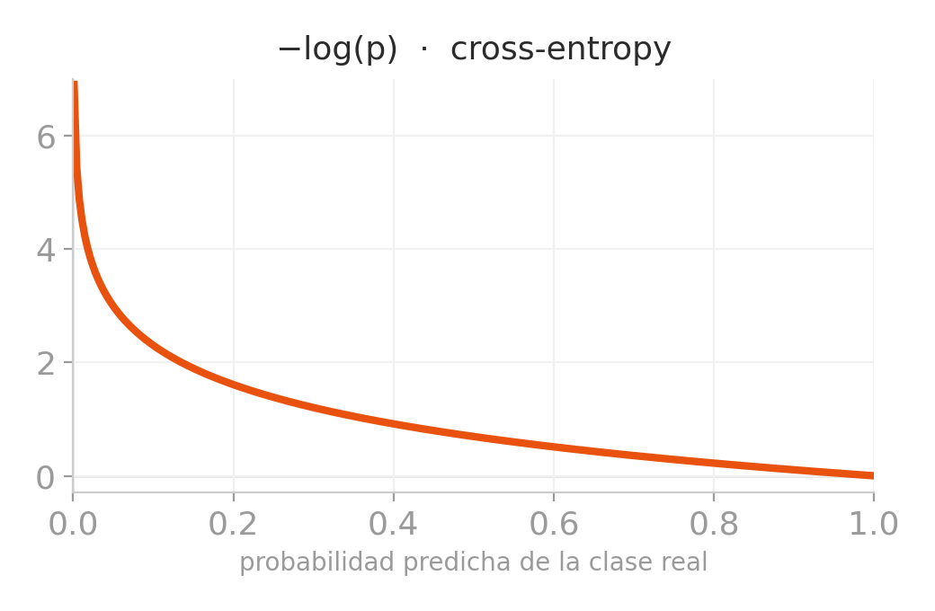
CUNEF
FUNCIÓN DE COSTE
Log loss / Cross-entropy
L = − Σ yᵢ · log(ŷᵢ)
• Pérdida estándar en clasificación.
• Penaliza con fuerza las predicciones confiadas y erróneas.
• Se combina con sigmoide (binaria) o softmax (multiclase).
• Cuanto menor es la probabilidad asignada a la clase real, mayor el coste.
Aprendizaje Profundo · Óscar Sánchez Rueda · Curso 2026-2027
#18

Slide 19
CUNEF
RESUMEN
Ideas clave
El perceptrón combina entradas ponderadas y un umbral para decidir.
La función de activación introduce no linealidad: ReLU en capas ocultas, sigmoide/softmax en la salida.
La función de coste mide el error: MSE/MAE en regresión, cross-entropy en clasificación.
Entrenar = minimizar la pérdida ajustando pesos y bias con descenso de gradiente.
Aprendizaje Profundo · Óscar Sánchez Rueda · Curso 2026-2027
#19

